Slide 1

PHÒNG GIÁO DỤC VÀ ĐÀO TẠO HUYỆN AN DƯƠNG
TRƯỜNG MẦM NON ĐẠI BẢN
HÔI THI GIÁO VIÊN DẠY GIỎI CẤP CƠ SỞ
NĂM HỌC 2023 - 2024
BÁO CÁO BIỆN PHÁP
SỬ DỤNG NGUYÊN VẬT LIỆU THIÊN NHIÊN TRONG HOẠT ĐỘNG TẠO HÌNH NHẰM PHÁT TRIỂN KHẢ NĂNG SÁNG TẠO CHO TRẺ 5 – 6 TUỔI TRONG TRƯỜNG MẦM NON
Tác giả: Nguyễn Thị Nguyễn
Giáo viên: Trường mầm non Đại Bản - An Dương - Hải Phòng

Slide 2

PHẦN MỞ ĐẦU
TỔNG QUAN CỦA BÁO CÁO
NỘI DUNG
KẾT LUẬN VÀ
KHUYẾN NGHỊ

Slide 3

PHẦN MỞ ĐẦU
1. Tính cấp thiết
Như chúng ta đã biết hoạt động tạo hình là một hoạt động học tập mang tính nghệ thuật, là phương tiện quan trọng trong việc giáo dục thẩm mỹ, đạo đức, trí tuệ, thể lực và lao động. Nó có tác dụng to lớn trong việc giáo dục, phát triển và hình thành nhân cách cho trẻ mầm non. Hơn nữa còn hình thành ở trẻ những kĩ năng, kĩ sảo, năng lực quan sát, phát triển trí nhớ, trí tưởng tượng và sáng tạo. Ở độ tuổi này trẻ có tâm hồn nhạy cảm với thế giới xung quanh, trẻ dễ bị cuốn hút trước cảnh đẹp, những bức tranh sinh động hay những con vật ngộ nghĩnh, đáng yêu… chính vì vậy hoạt động tạo hình là một trong những hoạt động hấp dẫn đối với trẻ mẫu giáo.

Slide 4
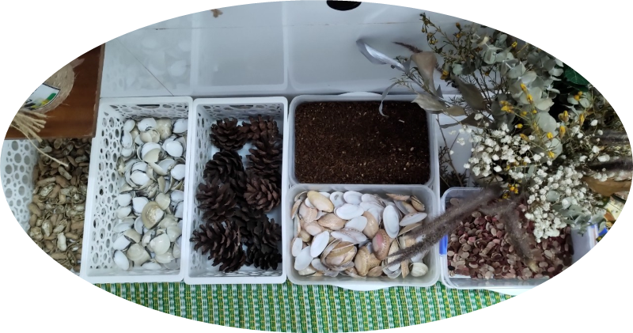
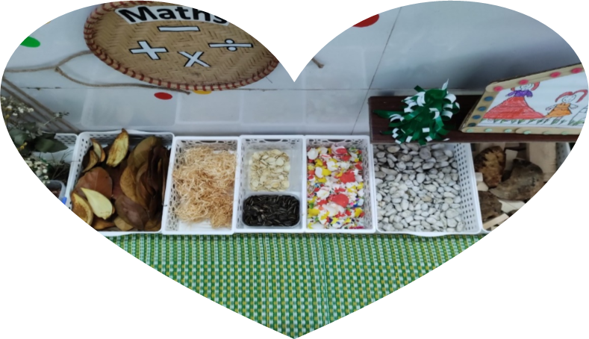
PHẦN MỞ ĐẦU
1. Tính cấp thiết
Để hoạt động tạo hình có hiệu quả thì việc lựa chọn và sử dụng hợp lý nguyên vật liệu tạo hình là rất quan trọng. Một trong những yếu tạo cho trẻ niềm say mê vô tận chính là thiên nhiên và các vật liệu tạo hình lấy từ thiên nhiên. Thiên nhiên xung quanh chúng ta rất phong phú và đa dạng. Vì vậy nguyên vật liệu càng phong phú bao nhiêu thì khả năng sáng tạo của trẻ càng được phát huy bấy nhiêu. Xuất phát từ lý do này tôi đã mạnh dạn đưa ra giải pháp “Sử dụng nguyên vật liệu thiên nhiên trong hoạt động tạo hình nhằm phát triển khả năng sáng tạo cho trẻ 5 – 6 tuổi ở trường mầm non”.

Slide 5

1) Biện pháp 1: Tạo môi trường tạo hình hấp dẫn với da dạng các nguyên vật liệu từ thiên nhiên
BIỆN PHÁP
2) Biện pháp 2: Đổi mới hình thức tổ chức hoạt động tạo hình
3) Biện pháp 3: Phối kết hợp với cha mẹ trẻ để nâng cao năng lực sáng tạo cho trẻ

Slide 6

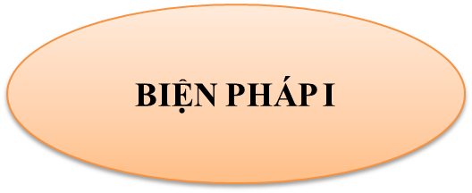
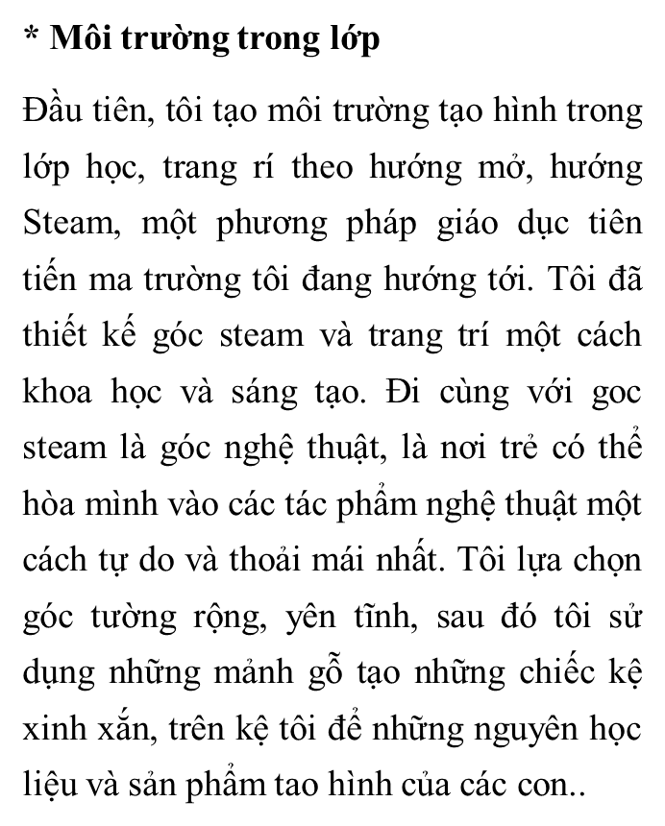
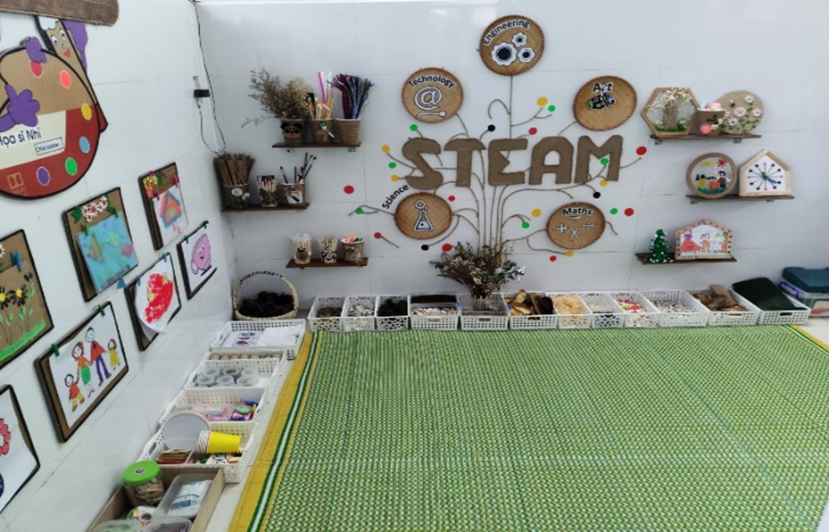
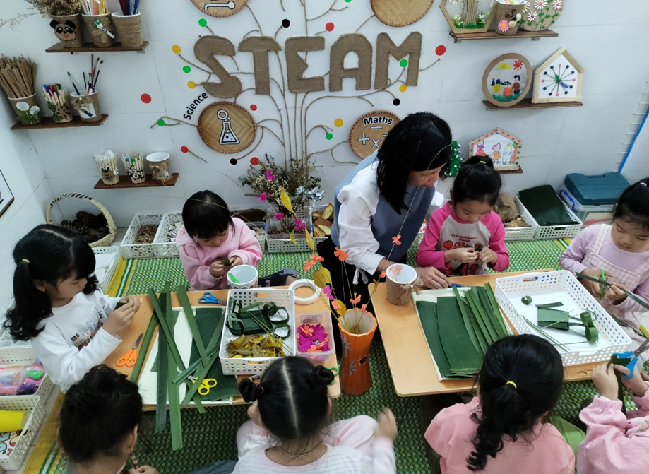
Tạo môi trường tạo hình hấp dẫn với đa dạng các nguyên vật liệu từ thiên nhiên

Slide 7
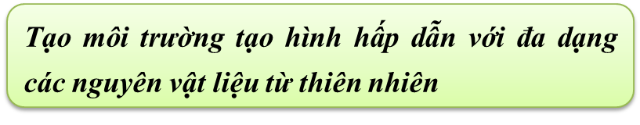
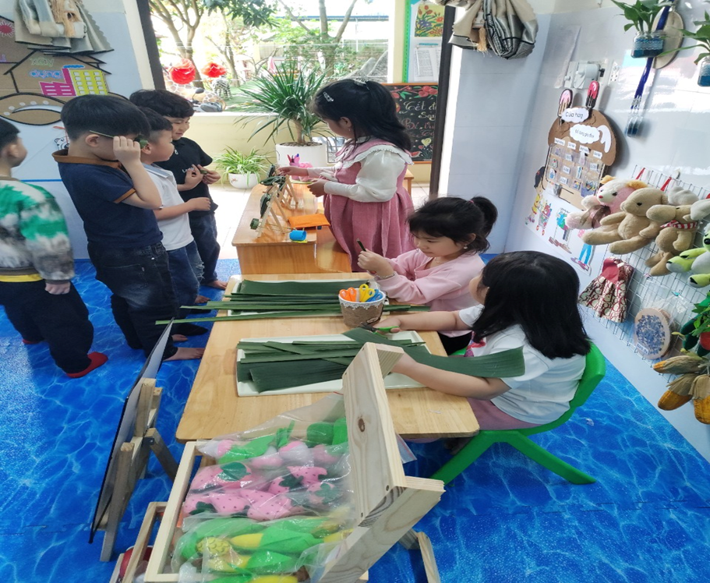
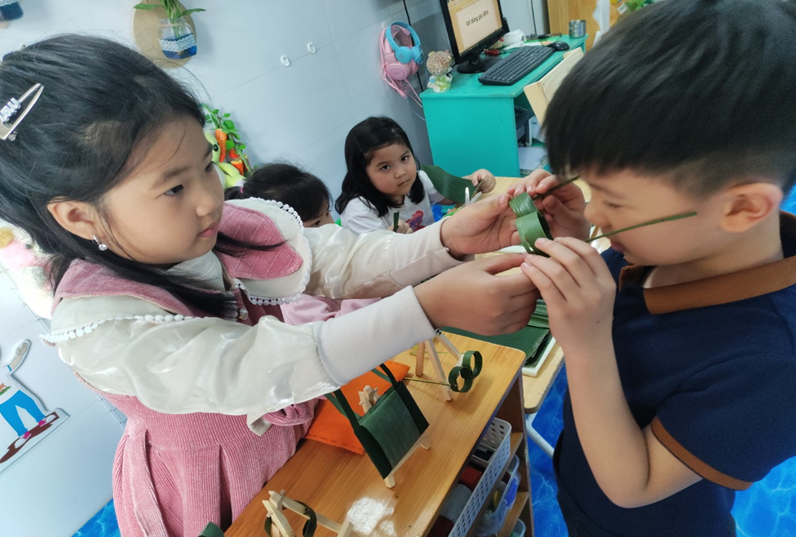
Ngoài góc Steam và nghệ thuật ra thì ở góc bán hàng của trẻ tôi cũng xây dựng môi trường mang yếu tố sáng tạo từ nguyên vật liệu tạo hình thiên nhiên như trẻ làm những chiếc túi xách bằng lá chuối, làm kính đồng hồ bằng lá dứa đê bán, hay làm vòng tay từ hạt cườm…

Slide 8

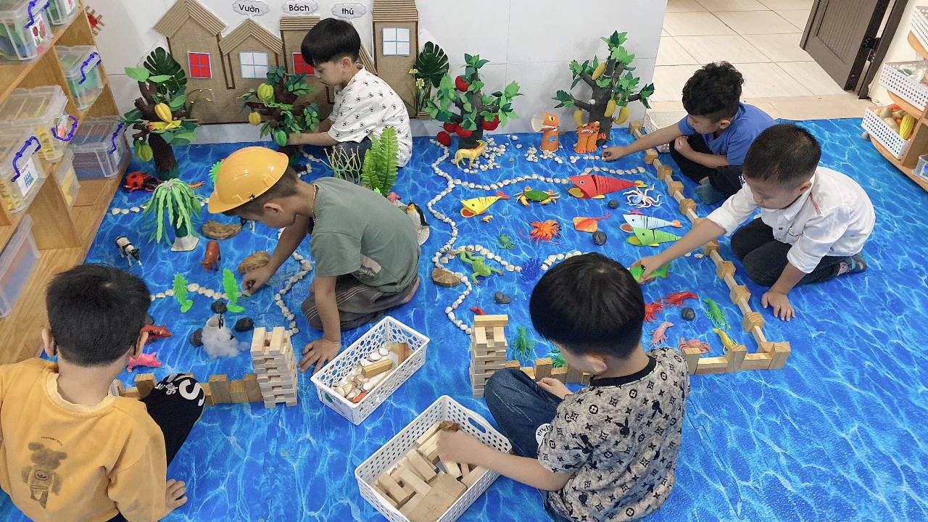
Ví dụ góc xây dựng tôi làm những quyển an buml sưu tập các kiểu nhà, công trình sáng tạo bằng các nguyên vật liệu tạo hình từ thiên nhiên để cho trẻ tham khảo và qua đó sáng tạo xây dựng những công trình, xếp những con đường bằng những nguyên học liệu từ thiên nhiên như sỏi, đá, vỏ ngao vỏ sò…

Slide 9
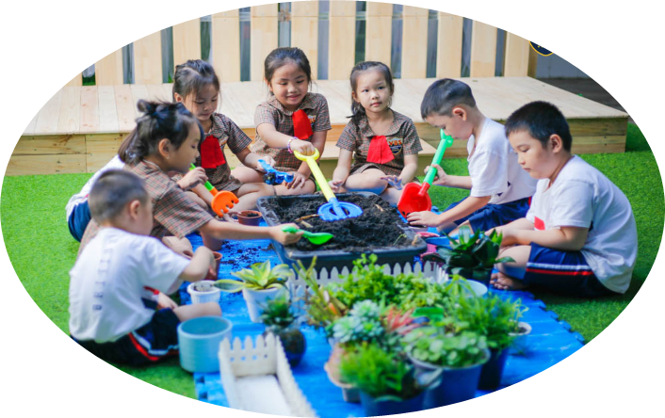
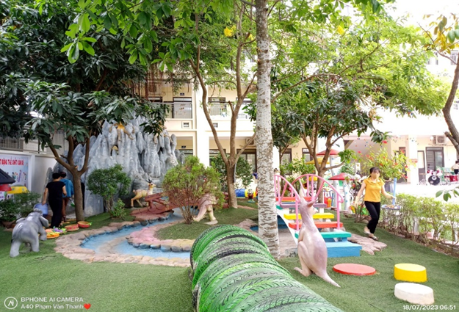
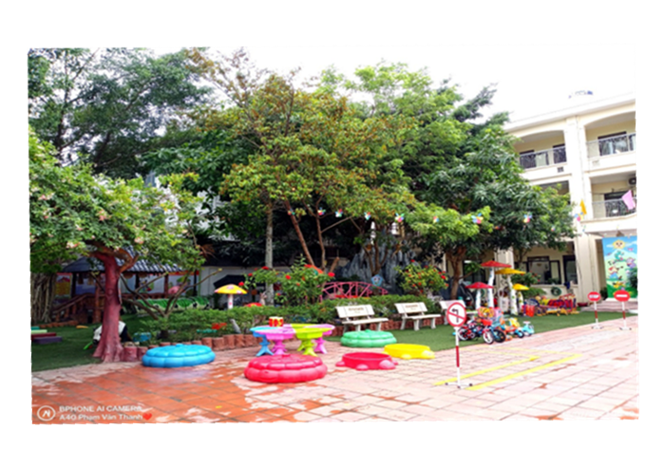
Môi trường bên ngoài lớp học
Môi trường ngoài lớp học chính là những khoảng không gian rộng rãi thoáng mát, tạo điều kiện cho trẻ tiếp xúc với thiên nhiên.
Tôi cùng các cô giáo chú trọng đến các khu vực chơi ngoài trời như góc thiên nhiên, khu vườn cổ tích, khu vui chơi trải nghiệm, khu vực chơi sáng tạo. Mỗi khu vực tôi đều lên ý tưởng sẽ chơi cái gì, cần nguyên vật liệu như thế nào? Tôi đặc biệt ưu tiên đến nguồn nguyên liệu đến từ thiên nhiên bởi sự an toàn, thân thiện và gần gũi đối với trẻ.

Slide 10
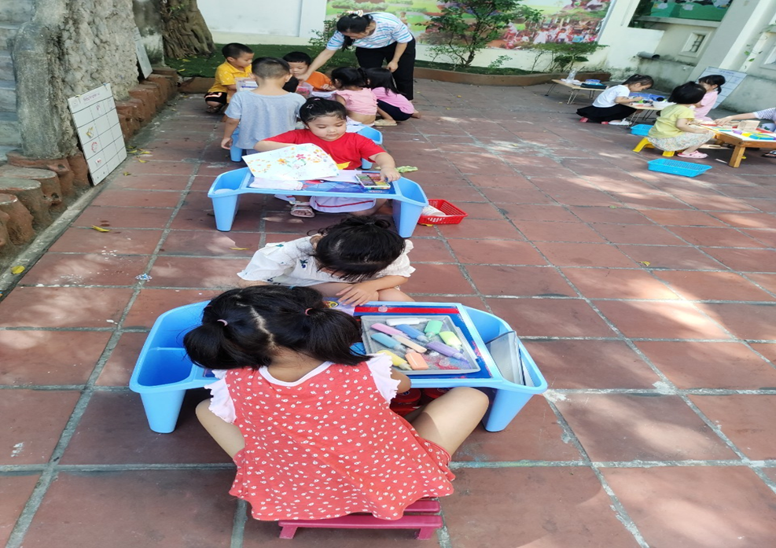
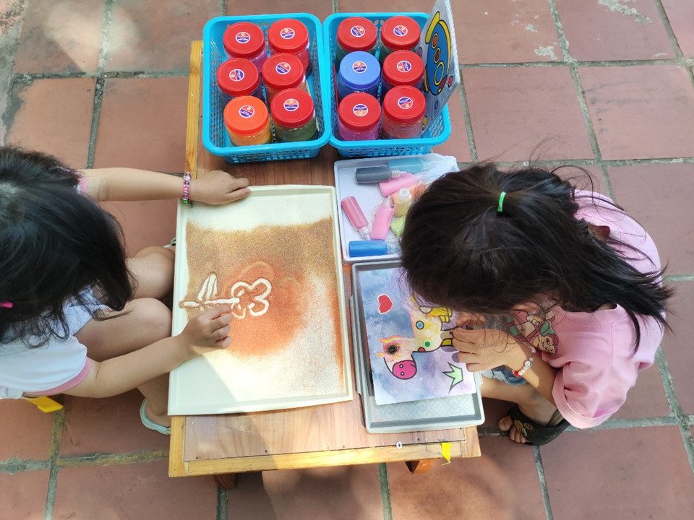
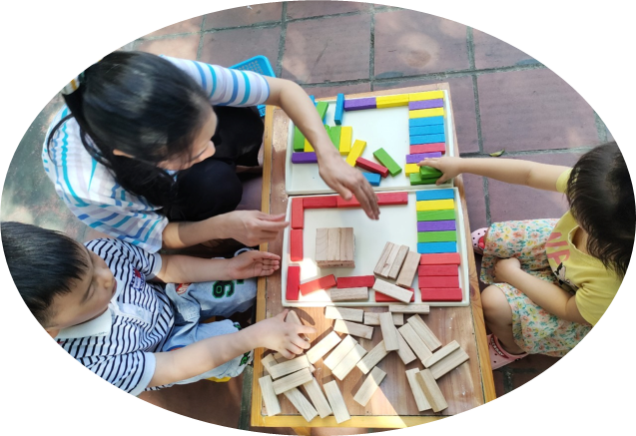
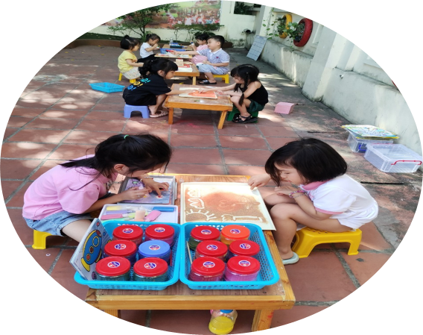
Khu vực chơi sáng tạo
Tôi dành một khoảng sân vườn đủ rộng ngay dưới gốc cây si già che bóng mát để làm khu chơi sáng tạo. Để trẻ được thoả sức sáng tạo thì yếu tố quan trọng nhất chính là nguyên nguyên liệu, vì vậy tôi đã sưu tầm rất nhiều nguyên học liệu về thiên nhiên như cát, sỏi, mảnh gỗ, xơ dừa, trấu, phoi bào, lá ngô khô, lá cây, hột hạt,… với các nguyên liệu này trẻ đã tạo ra rất nhiều sản phẩm như các kiểu tranh cát, tranh bằng đất, bằng muối, bằng lá khô và các công trình bằng gỗ…

Slide 11

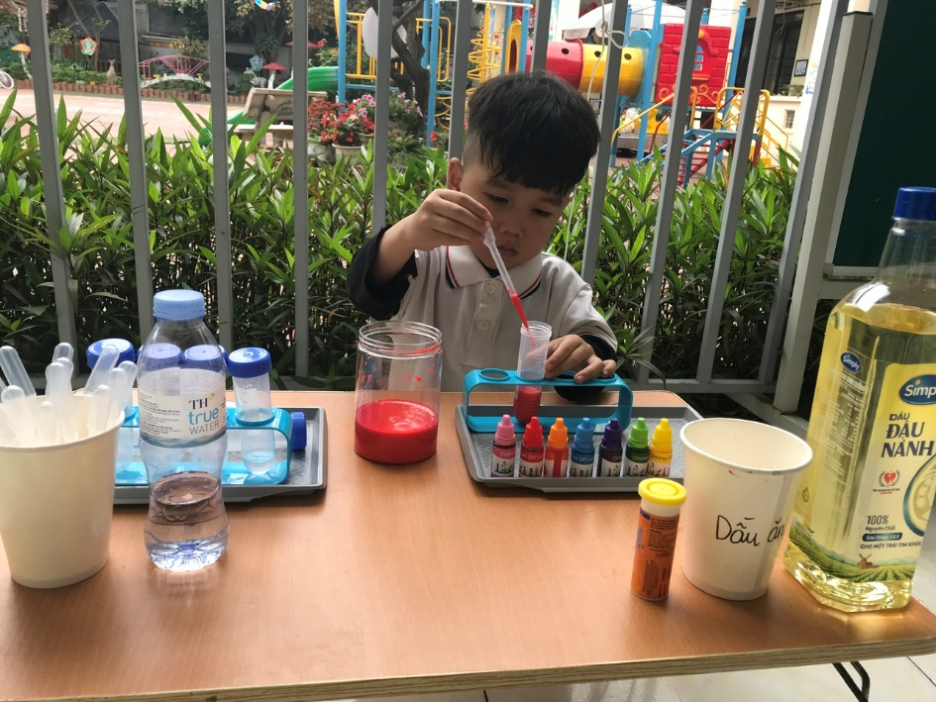
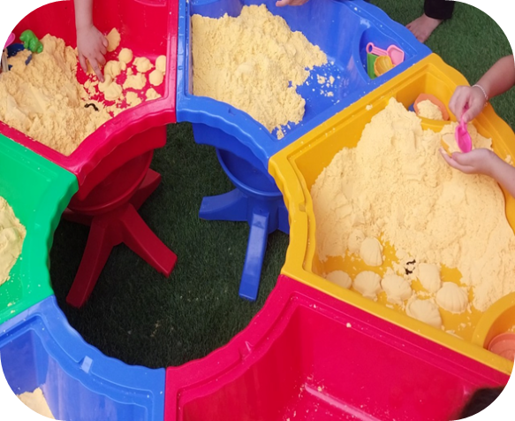
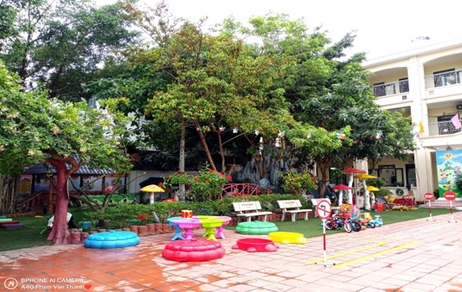
Khu khám phá trải nghiệm
Tôi cũng sắp xếp phân bố rõ rệt từng nội dung chơi như khu chơi với cát với nước, trải nghiệm vật chìm vật nổi, chơi thí nghiệm vui tôi cũng đầu tư bổ sung những nguyên liệu từ thiên nhiên như cát (các loại cát màu sạch), đá, sỏi, muối, bọt biển và một số nguyên liệu khác để trẻ thoả sức sáng tạo

Slide 12

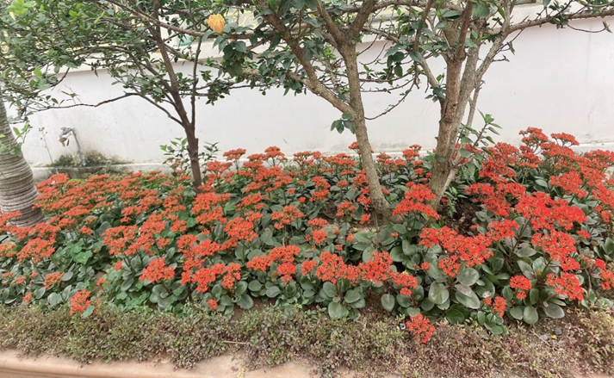
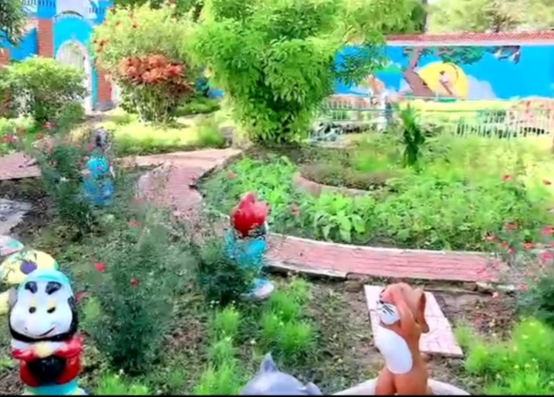

Hay với khu vườn cổ tích tôi cùng các cô giáo sắp xếp những chậu cây, chậu hoa, những nhân vật cổ tích tạo thành một không gian thiên nhiên đẹp mắt khiến cho trẻ luôn say mê và hứng thú ngắm nhìn mỗi khi được dạo chơi trong đó.

Slide 13
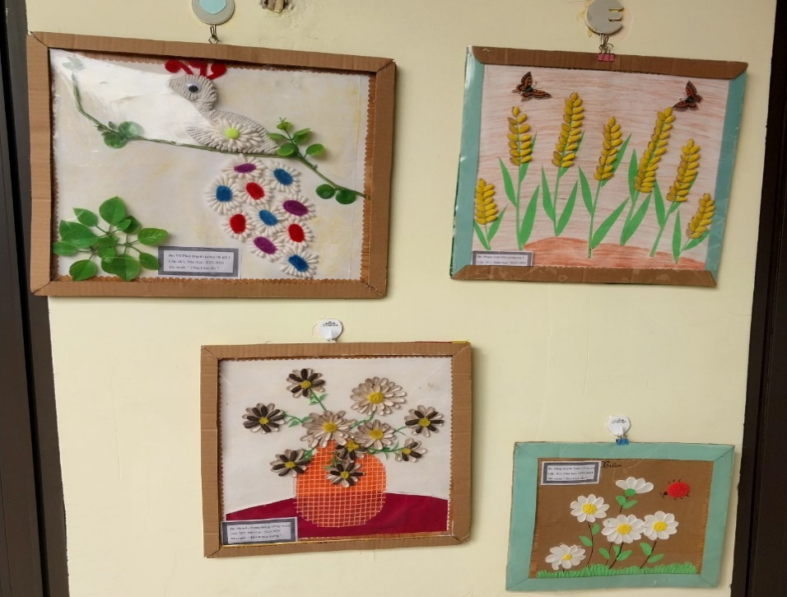
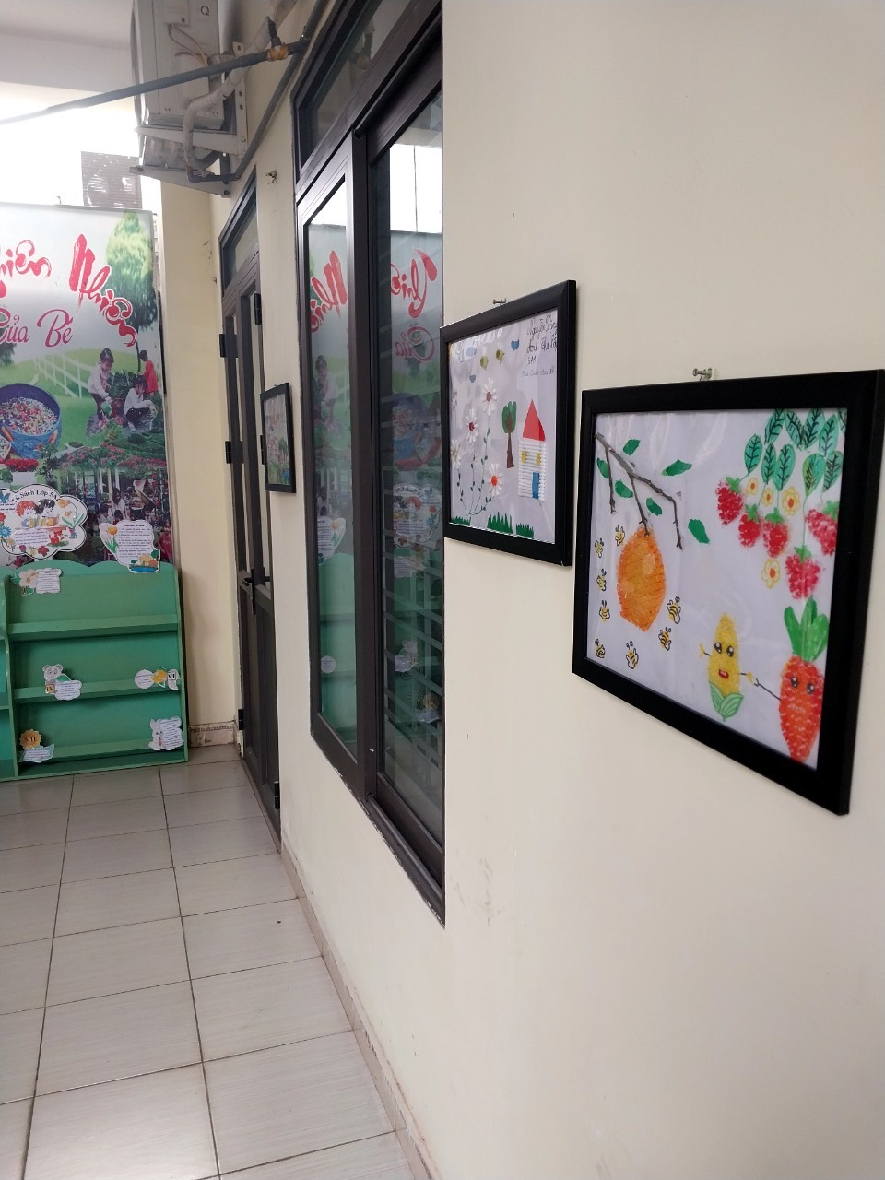
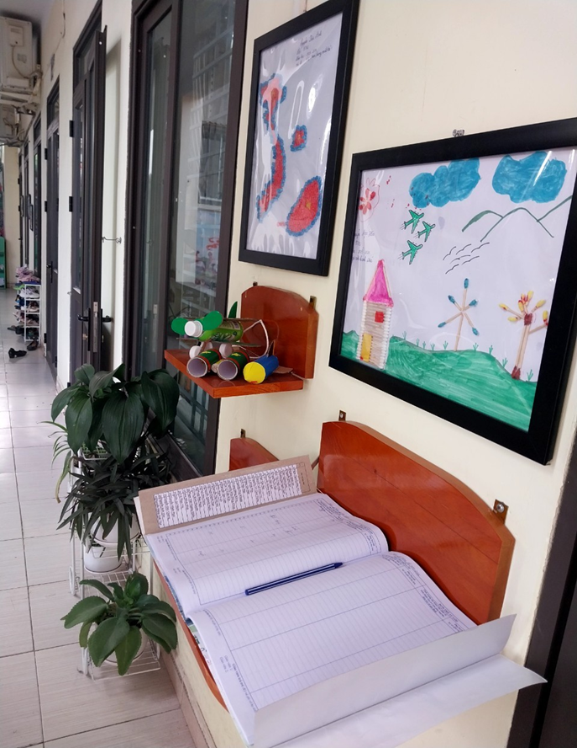
- Khu hành lang lối đi tôi cùng các cô giáo trang trí các cây xanh, treo những bức tranh đẹp được chính các con và bố mẹ làm từ các nguyên vật liệu thiên nhiên để thu hút sự chú ý của trẻ.
Hanhf lang lối đi được trang trisnhwngx bức tranh đẹp măt
Các vật dụng ng
uy hiểm khác

Slide 14
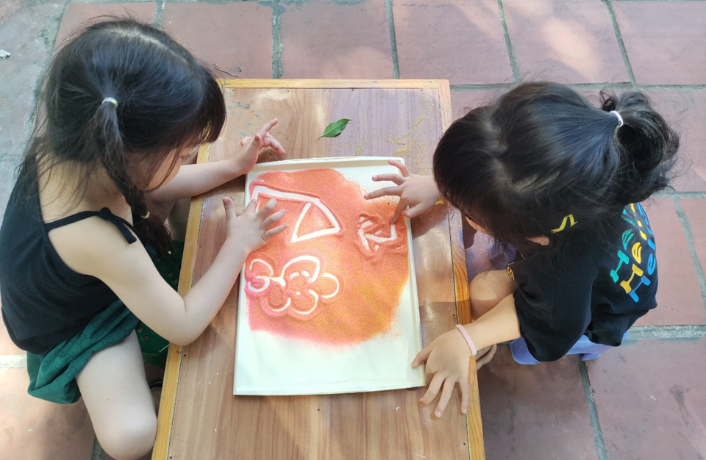
BIỆN PHÁP 2
Đổi mới hình thức tổ chức hoạt động
tạo hình
Hình thức tổ chức các hoạt động cho trẻ nói chung và tạo hình nói riêng là vô cùng quan trọng, hình thức mới lạ, hấp dẫn sẽ thu hút sự chú ý và tập trung của trẻ, vì vậy tôi đã nghiên cứu và tìm ra một số hình thức tạo hình mới lạ để tăng sự hứng thú và khả năng sáng tạo cho trẻ.
VD: Hình thức vẽ theo nhạc: Tôi cho trẻ cát màu và khay đựng cát. Tôi yêu cầu trong một bản nhạc các con phải vẽ thành một tác phẩm mà cô yêu càu

Slide 15


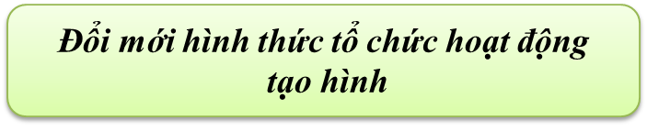
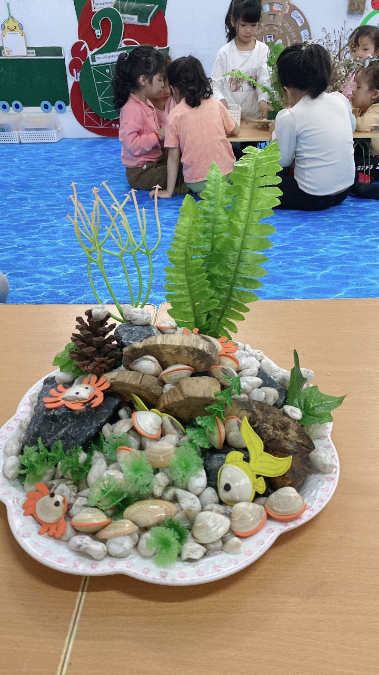
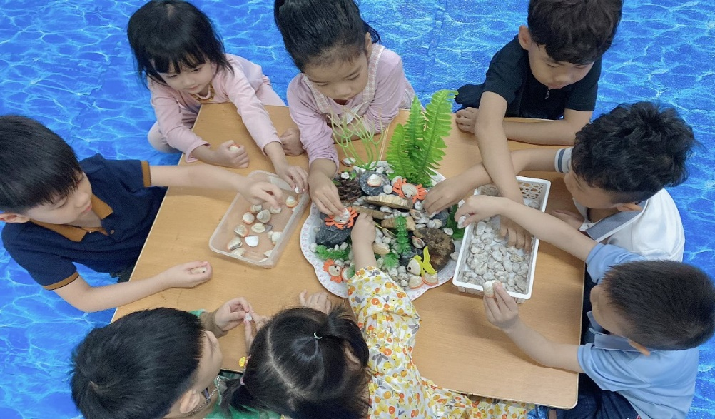
Xếp hình dưới nước bằng các nguyên học liệu thiên nhiên: Cô đưa ra chủ đề Thiết kê hòn non bộ tí hon: Trẻ sẽ dùng nguyên liệu như vỏ ngao vỏ sò, đá cuội, sỏi, cành cây để sếp tạo thành hòn non bộ (trên khay nước) với cá, rong rêu, … đẹp mắt

Slide 16
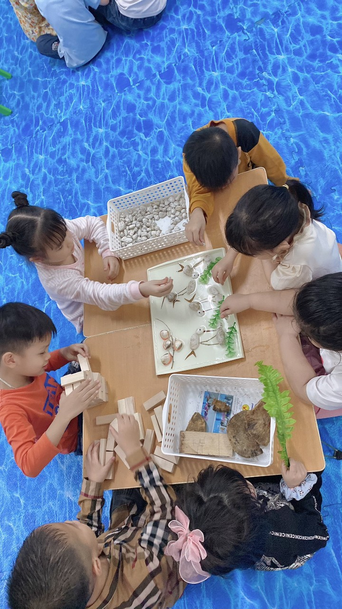
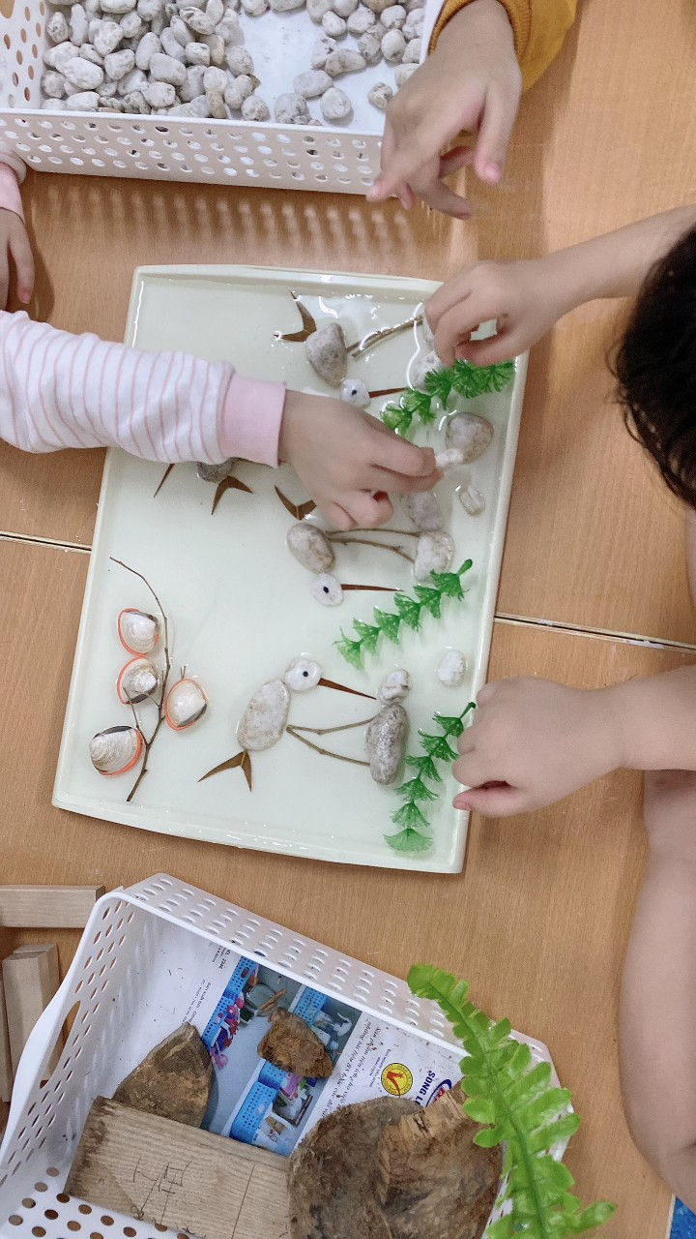
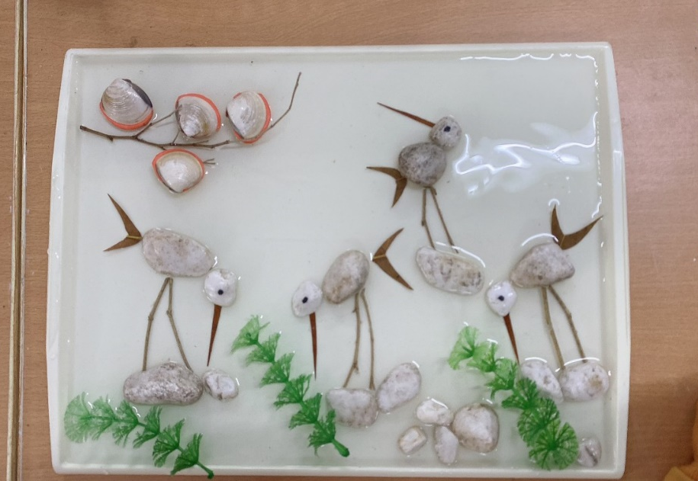
Chỉ bằng những chiếc khay nhựa chứa nước, một chút sỏi và một ít vỏ ngao là trẻ đã có thể sáng tạo thành một bức tranh đàn cò đang thong thả kiếm mồi trên đồng ruộng thật đẹp mắt.

Slide 17
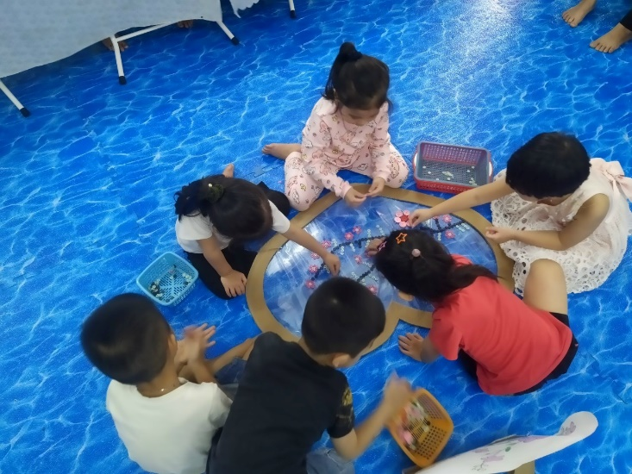
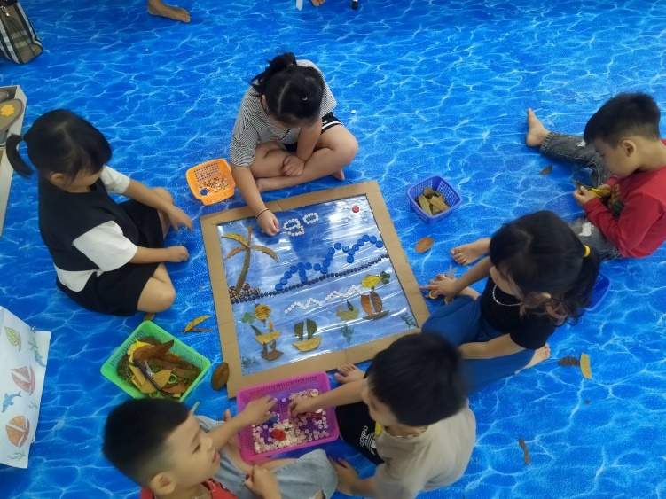
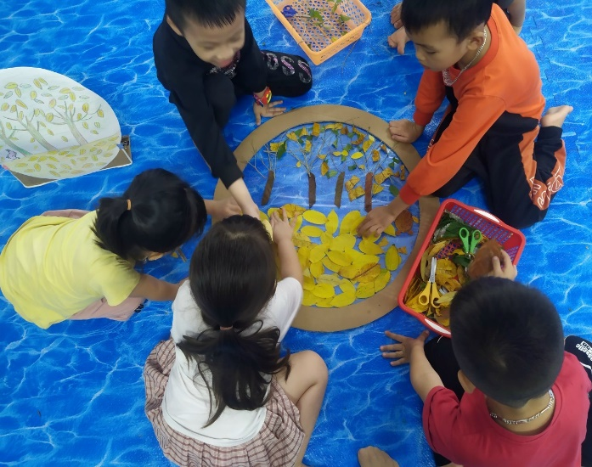
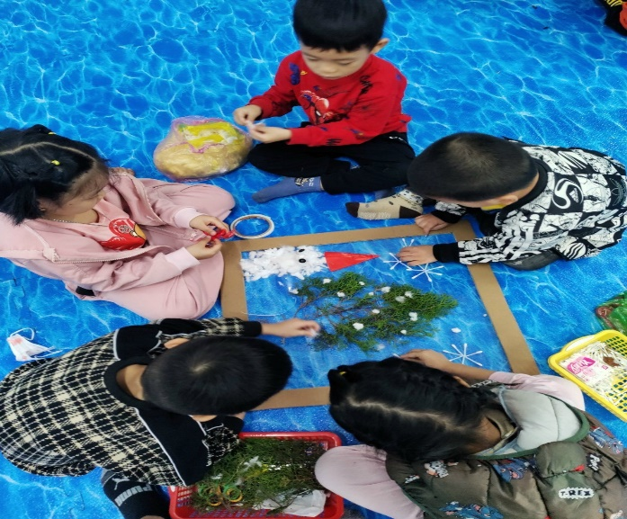
Ngoài ra tôi còn cho trẻ làm tranh theo nội dung truyện cổ tích mà trẻ đã được nghe hay những câu chuyện sáng tạo mà trẻ thích…
Mùa xuân
Mùa hạ
Bé làm tranh 4 mùa từ lá và cành cây khô
Mùa thu
Mùa đông

Slide 18

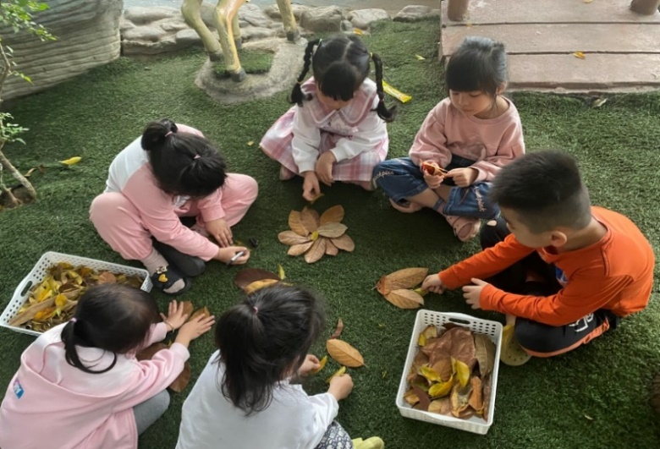

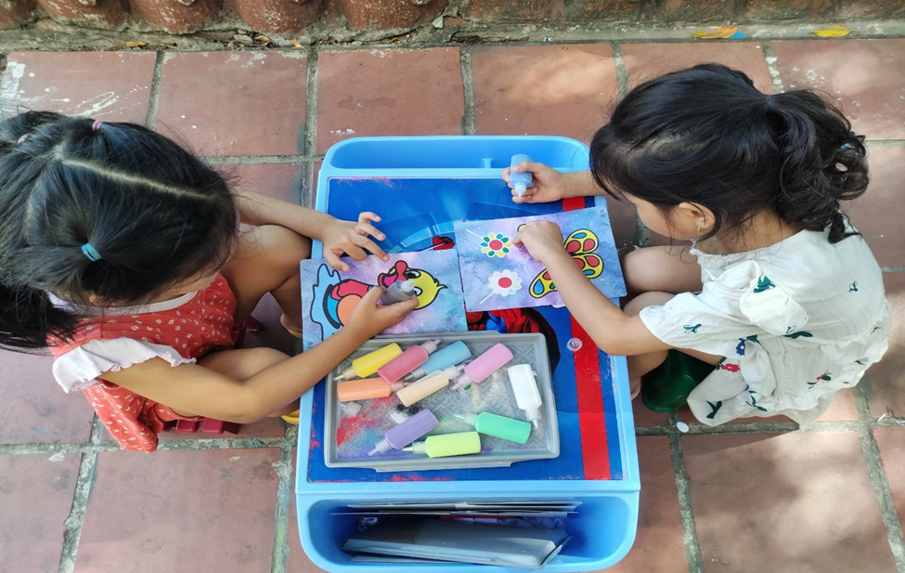
Lồng ghép vào các hoạt động khác

Slide 19
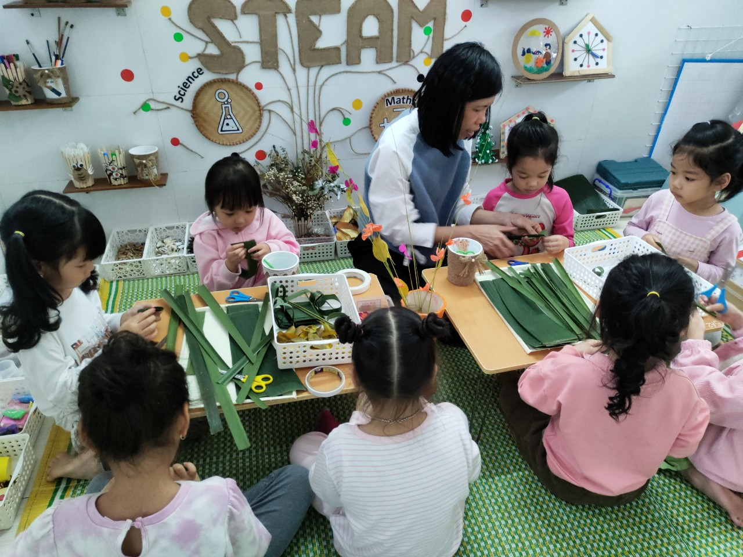
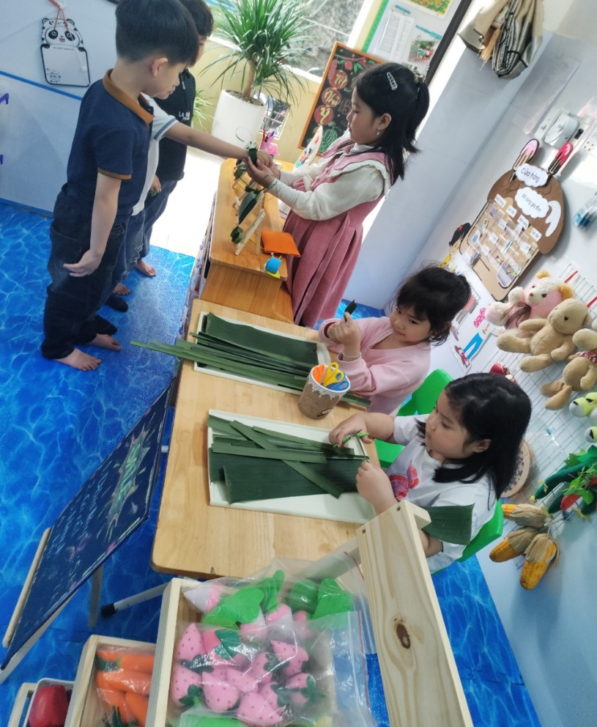

Lồng ghép vào hoạt động góc

Slide 20

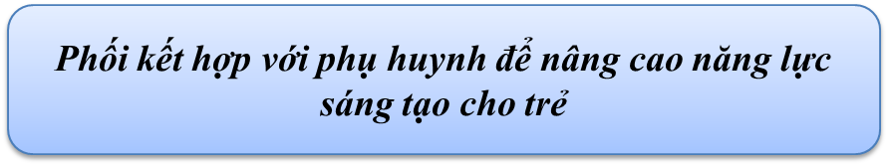
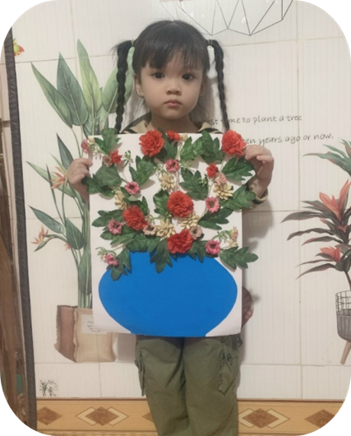
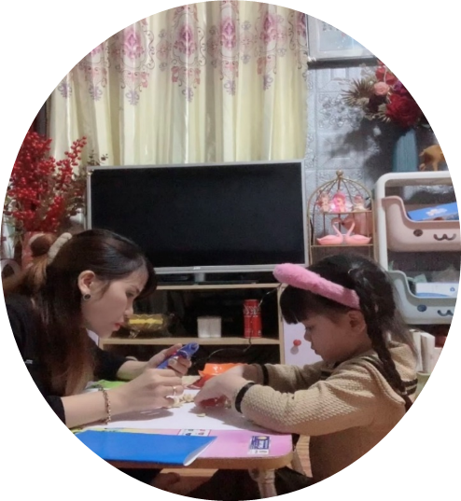
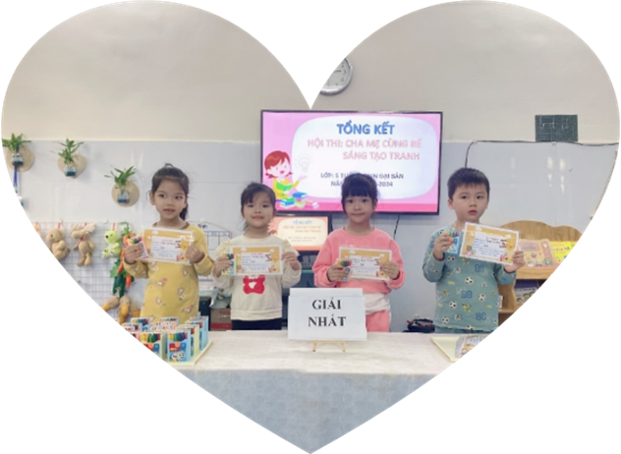
- Thường xuyên tuyên truyền vận động phụ huynh hướng dẫn trẻ tạo hình: Thông qua các chủ đề, các dự án thực hiện trên lớp tôi đã phối hợp bằng nhiều hình thức như phát động cuộc thi cha mẹ cùng bé sáng tạo tranh, Ảnh đẹp gia đình bé, Những ngôi nhà hạnh phúc….

Slide 21
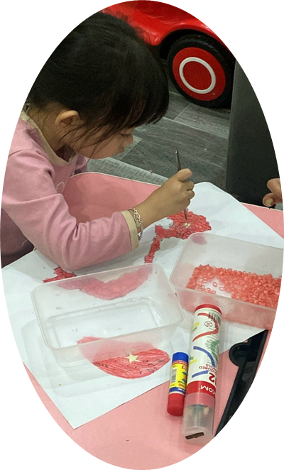
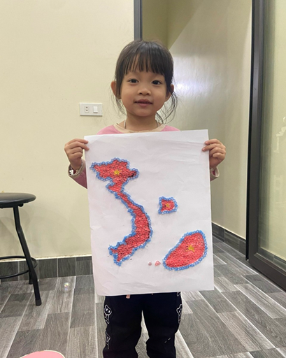
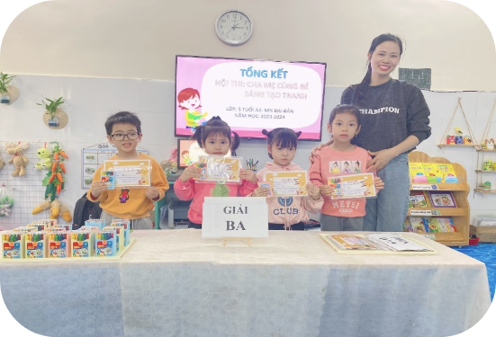
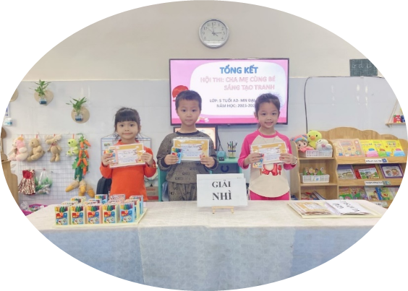
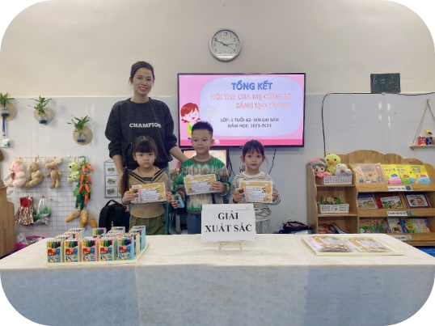
Lớp tôi đã thu được kết quả rất đáng khích lệ. 42/42 gia đình đã có sản phảm mang đến lớp, có rất nhiều bưc tranh đẹp cô giáo đã phân loại và trao giải cho các con.

Slide 22
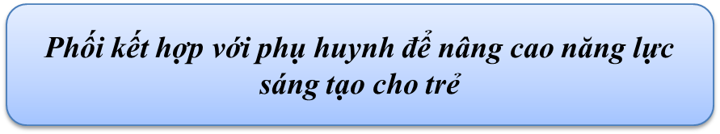



Sản phẩm được đóng khung treo tại góc tuyên truyền của lớp và tặng các con mang về gia đình làm kỉ niệm.

Slide 23

KẾT QUẢ
ĐẠT ĐƯỢC
Về trẻ
+ Trẻ hứng thú khi tham gia hoạt động tạo hình, những sản phẩm trẻ tạo ra khiến trẻ vô cùng thích thú
+ Đổi mới hinh thức tạo hình giúp kích thích sáng tạo của trẻ, các kỹ năng của trẻ được nâng cao qua đó năng lực sáng tạo của trẻ cũng được nâng cao một cách rõ rệt: trẻ tích cực hơn, say mê hơn, tạo ra được nhiều sản phẩm sáng tạo hơn.
Về giáo viên
+ Bản thân tôi có thêm nhiều hình thức tổ chức các hoạt động tạo hình cho trẻ một cách tự tin và linh hoạt
+ Tạo niềm tin và sự hỗ trợ từ cha mẹ học sinh
+ Lớp học được trang trí rất nhiều các sản phẩm của trẻ qua đó góp phần xây dựng môi trường giáo dục lấy trẻ làm trung tâm
Về phụ huynh
Nâng cao nhận thức đối với cha mẹ trẻ về tầm quan trọng của hoạt động tạo hình đối với sự phát triển của trẻ. Tạo sự gắn kết giữa phụ huynh và giáo viên, chủ động phối hợp với cô giáo tổ chức cho trẻ hoạt động tạo hình tại nhà với các nguyên liệu sẵn có, dễ kiếm dễ tìm và đảm bảo an toàn cho trẻ.

Slide 24

KẾT LUẬN
Kích thích sự sáng tạo của trẻ mầm non là một điều rất quan trọng đối với sự phát triển của trẻ. Để khơi dậy tính sáng tạo ở trẻ thì chúng ta là những thầy cô và cha mẹ hãy quan sát và khích lệ để trẻ thoả sức thể hiện sự sáng tạo của mình bằng cách: Hãy luôn tạo cho trẻ một môi trường hấp dẫn với nguồn học liệu thiên nhiên phong phú. Tạo nhiều cơ hội cho trẻ được quan sát, được khám phá trải nghiệm với các hình thức mới mẻ. Hãy khuyến khích trẻ mạnh dạn tự tin thử nghiệm cái mới. Nhưng trên hết vẫn là cho trẻ được sống trong tình yêu ngập tràn của cha mẹ thầy cô và những nguoi xung quanh. Tình yêu sẽ giúp trẻ bay cao bay xa hơn với khả năng và sự sáng tựo của mình. Mục đích cuối cùng là
TRẺ LUÔN ĐƯỢC SÁNG TẠO TRONG TRONG MÔI TRƯỜNG AN TOÀN VÀ HẠNH PHÚC.

Slide 25

Xin trân trọng cảm ơn!

